Slide 1
Кафедра биологии
Лекционный курс по дисциплине «Зоология»
для специалитета по специальности
06.03.01 Биология
(профиль) Биохимия
Лекция № 3
Собственно многоклеточные животные (Eumetazoa) Собственно многоклеточные животные (Eumetazoa). Возникновение и филогения. Дифференцировка новых видов тканей. Появление Симметрии. Книдарии(Cnidaria) и Гребневики (Ctenophora).
Постнова Маргарита Викторовна
e-mail: margarita.postnova@volgmed.ru

Slide 2
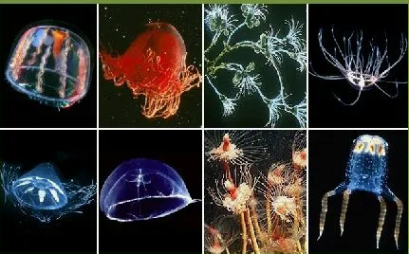
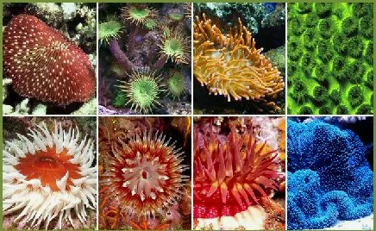
План лекции
Классификация многоклеточных животных.
Общая характеристика Кишечнополостных (Стрекающих).
Классификация Кишечнополостных (Стрекающих).
Строение и размножение полипов.
Строение и размножение медуз.
Тип Гребневики

Slide 3
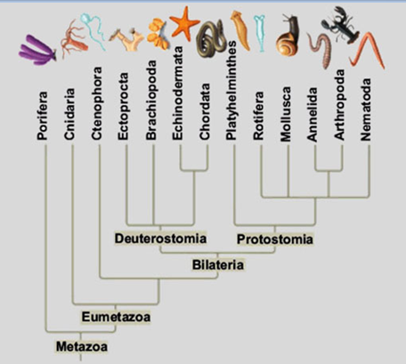
Подцарство Metazoa
1.Надраздел Фагоцителлообразные (Phagocytellozoa), примитивные многоклеточные,
2. Надраздел Паразои (Parazoa) и высшие, или собственно многоклеточные,
3. Надраздел Эуметазои (Eumetazoa).

Slide 4
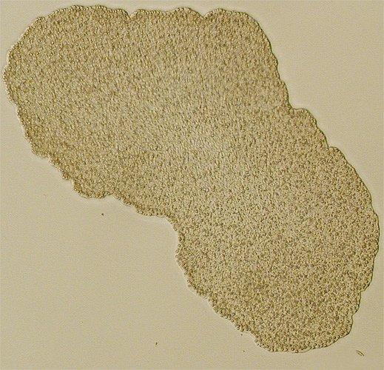
Фагоцителлообразные (Phagocytellozoa)
Обладают лишь двумя основными типами клеток:
Двигательными со жгутиками (кинобласт)
Фагоцитарными, или пищеварительными (фагоцитобласт)
Пищеварение внутриклеточное

Slide 5
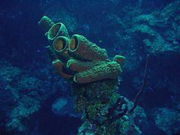
Паразои (Parazoa)
Состоит из множества типов клеток.
Отсутствуют ткани и органы.
Пищеварение внутриклеточное.

Slide 6
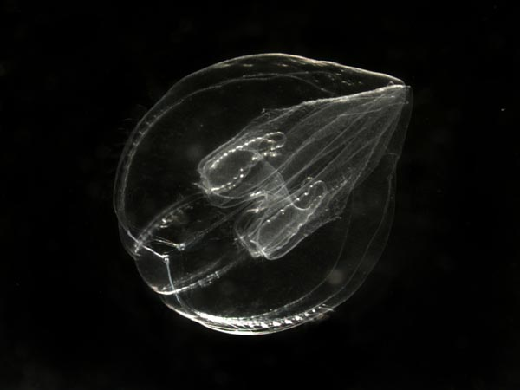
Эуметазои (Eumetazoa) Общая характеристика
Обладают широкой дифференциацией клеток, тканей.
Наличие настоящей нервной системы.
Пищеварение может быть как внутриклеточное, так и полостное

Slide 7
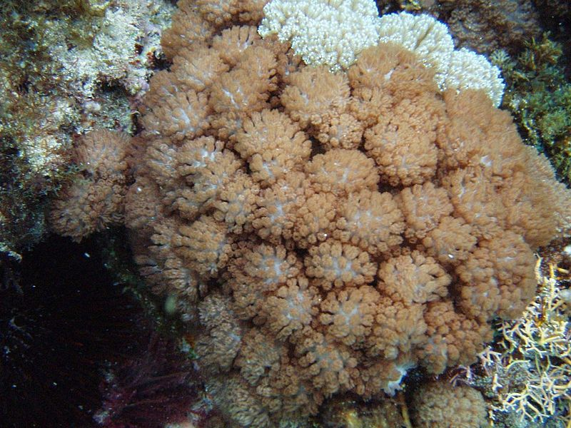
Надраздел Эуметазои (Eumetazoa)
Раздел Лучистые — Radialia
Тип Кишечнополостные — Coelenterata
Тип Гребневики — Ctenophora
Раздел Билатеральные — Bilateria
Подраздел Первичноротые — Protostomia
Тип Плоские черви — Plathelmintes
Тип Круглые черви — Nemathelminthes
Тип Коловратки — Rotifera
Тип Скребни — Acanthocephala
Тип Кольчатые черви — Annelida
Тип Членистоногие — Arthropoda
Тип Моллюски — Mollusca
Тип Онихофоры — Onichophora
Тип Мшанки — Bryozoa
Тип Щетинкочелюстные — Chaetognatha
Тип Погонофоры — Pogonophora
Подраздел Вторичноротые ~ Deuterostomia
Тип Иглокожие — Echinodermata
Тип Полухордовые — Hemichordata
Тип Хордовые — Chordata

Slide 8
Тип Кишечнополостные (Стрекающие) Общая характеристика
Стрекающие - преимущественно морские животные, ведут прикрепленный или плавающий образ жизни. Известно более 10 тысяч видов.
Двухслойные животные. Между эпидермисом и гастродермисом располагается мезоглея
Симметрия радиальная, у некоторых представителей имеются элементы билатеральной симметрии
Характерно присутствие книдоцитов
Пищеварительная система - гастральная или гастроваскулярная полость. Пищеварение полостное и внутриклеточное.
Нервная система диффузного типа.
Органы выделения отсутствуют
Животные раздельнополые и гермафродиты
Размножение половое и бесполое
Многие представители образуют колонии

Slide 9
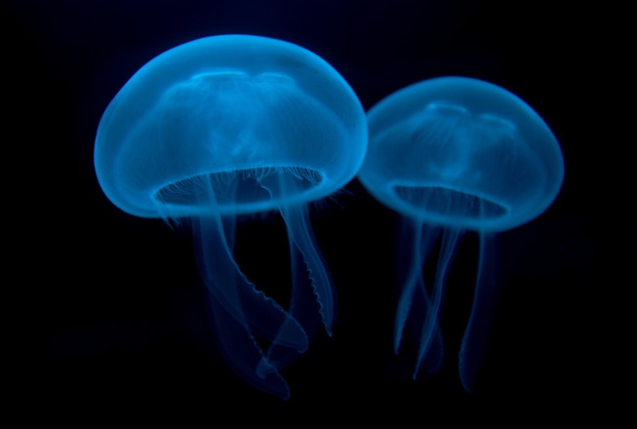
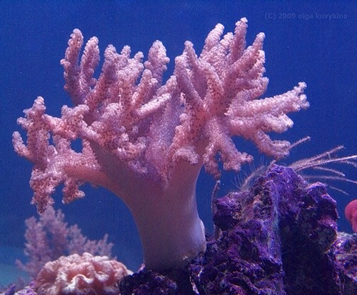
Тип Кишечнополостные (Стрекающие)
полип
медуза

Slide 10
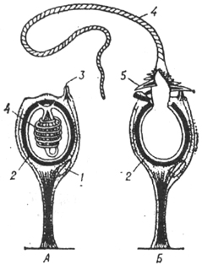
Типы книд:
Нематоцисты толстостенные, встречаются у всех книдарий (известно 30 типов, все обжигающие и ядовитые относятся к ним, нить часто вооружена шипами).
Спироцисты тонкостенные, нить свернута в спираль, несет клейкие волоски.
Птихоциста с липкой нитью без клейких волосков, нить нескручена в спираль, имеет многочисленные петли.
Стрекательные клетки (схематично)
А - D покое; Б - с выброшенной стрекательной нитью: / - ядро; 2 - стрекательная .капсула; 3 - кнндоциль; 4 - стрекательная нить; 5 - шипы.

Slide 11
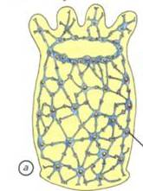
Нервная система
Состоит из чувствительных нейронов, расположенных поверхностно, двигательных нейронов (мотонейроны), вставочных нейронов.

Slide 12
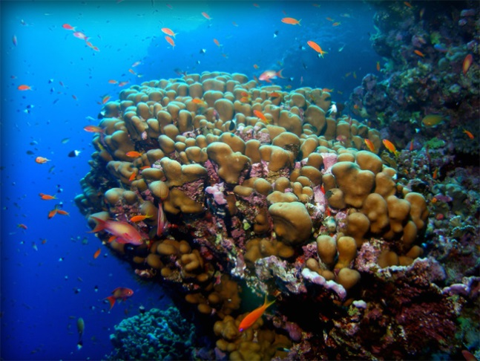
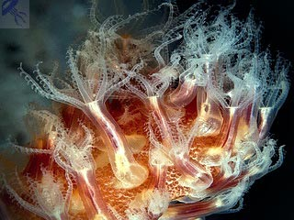
Типы колоний:
постоянные
временные
Постоянные колонии состоят из одинаковых особей (мономорфные) или особей, различающихся строением и функциями (полиморфные колонии). В колонии выделяют отдельных полипов (зооиды), столоны (выросты стенки тела полипов, в них заходит гастральная полость), гидроризу (совокупность столонов).

Slide 13
Классификация Кишечнополостных
Тип Стрекающие
Подтип Anthozoa
Класс Anthozoa
Подтип Medusozoa
Hexacorallia
(Zoantharia)
Octocorallia
(=Aclyonaria)

Slide 14
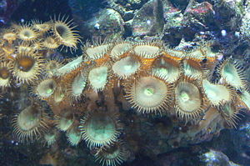
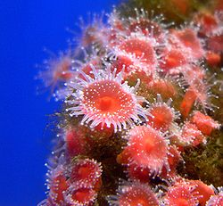
Подтип Anthozoa, подкласс Hexacorallia
Входят 6 отрядов, наиболее представительными являются следующие группы:
Отряд Actiniaria
Отряд Madreporaria (Scleractinia)

Slide 15
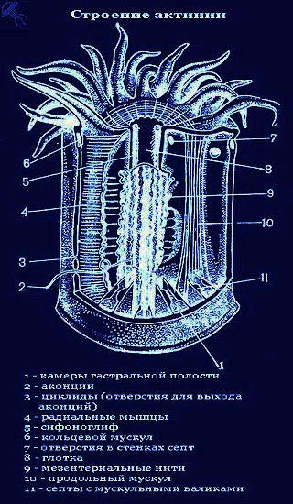
Отряд Actiniaria
Одиночные полипы
6 или более 8 щупалец
Число септ не меньше 12
Сифоноглифов обычно два
Опорную функцию выполняет гастральная полость

Slide 16
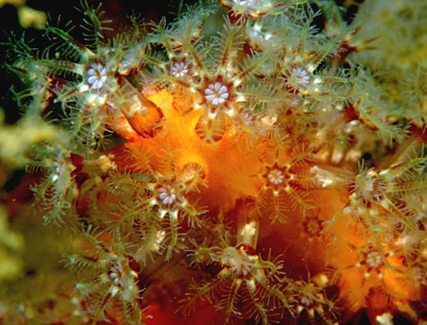
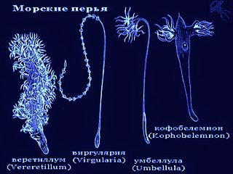
Подкласс Octocorallia
Представлен преимущественно колониальными животными
Известно 6 отрядов, в том числе Gorgonacea (горгонии),
Pennatularia (морские перья).

Slide 17
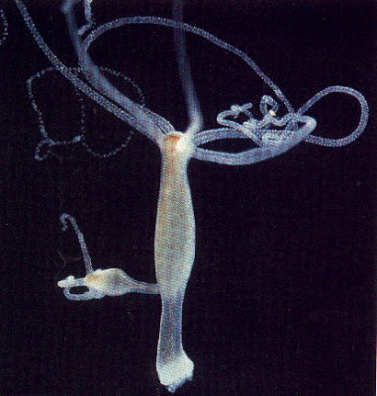
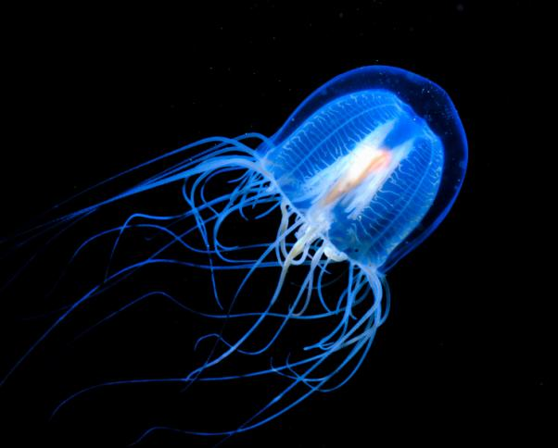
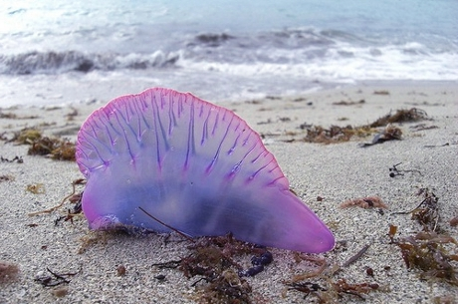
Подтип Medusozoa Класс Hydrozoa - Гидроидные Отряд Anthoathecatae (Athecata) - представитель гидра; Отряд Leptothecatae (Thecata) - представитель обелия; Отряд Siphonophora - сифонофоры. Класс Scyphozoa - Сцифоидные Класс Cubozoa Кубоидные.
сифонофоры
обелия
гидра

Slide 18
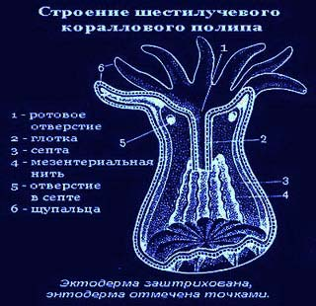
Подтип Anthozoa Строение полипа

Slide 19
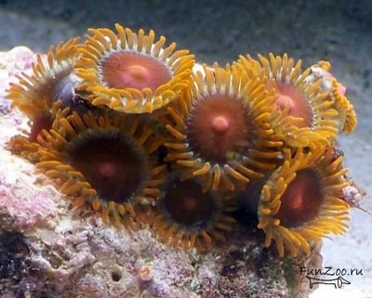
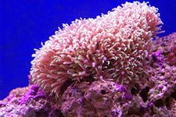
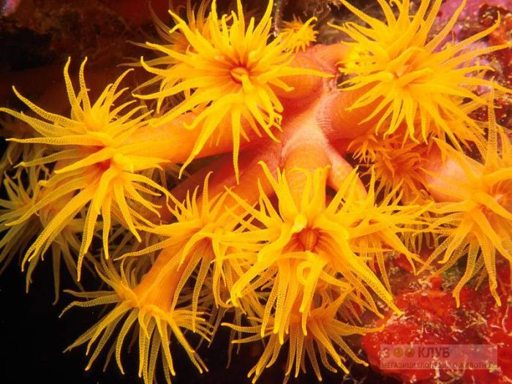
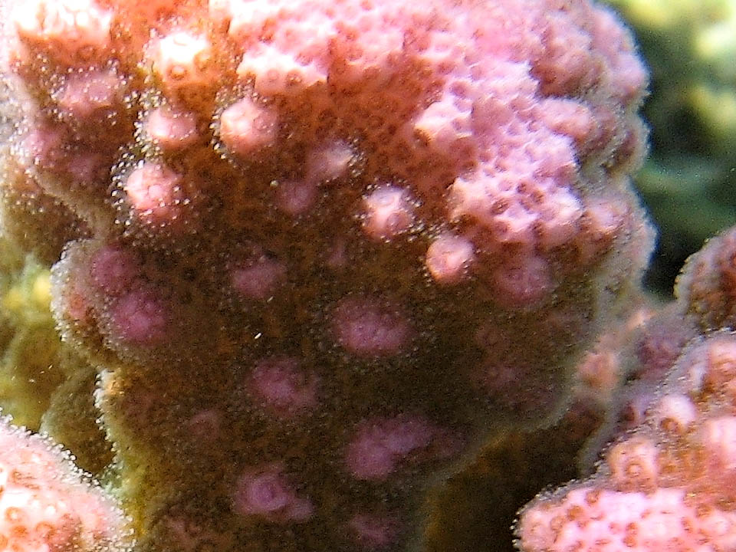
Полипы

Slide 20
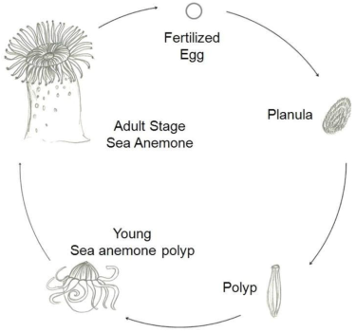
Подтип Anthozoa Размножение полипа
Широко распространено бесполое размножение путем деления, фрагментации и почкования полипов
Половое размножение

Slide 21
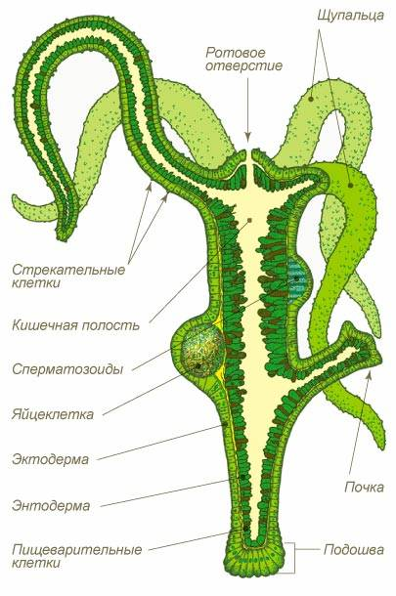
Класс Гидрозои. Строение

Slide 22
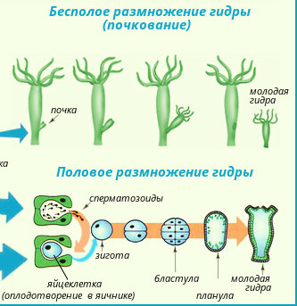
Класс Гидрозои. Размножение

Slide 23
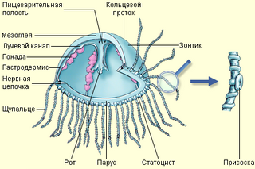
Класс Сцифоидные Строение

Slide 24
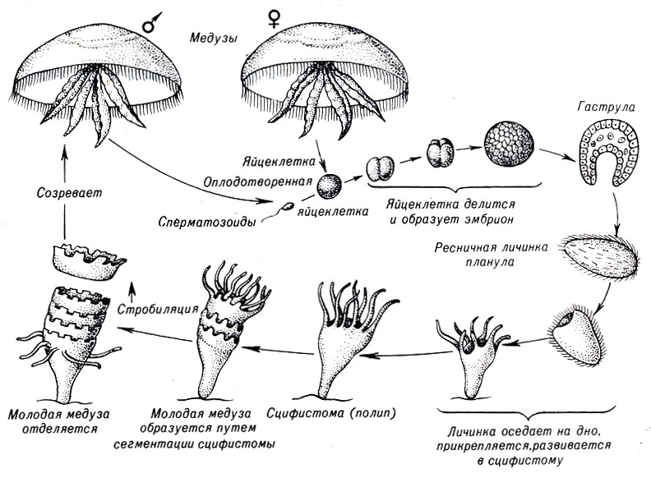
Класс Сцифоидные Размножение

Slide 25
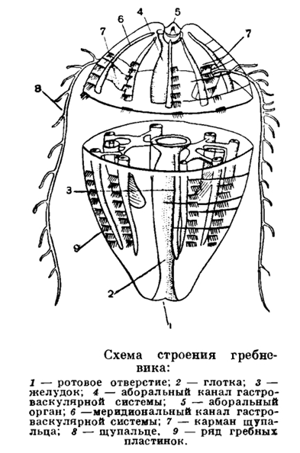
Тип Гребневики (Ctenophora)
Гребневики существенно отличаются от кишечнополостных. Специфическая особенность гребневиков - наличие особых органов движения - гребных пластинок, расположенных меридиональными рядами.
Развитие гребневиков прямое, без прохождения личиночной фазы

Slide 26
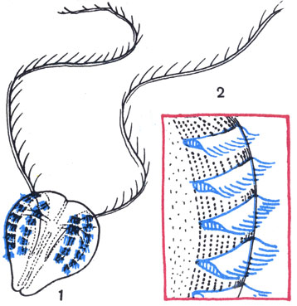
Тип Гребневики Строение гребных пластинок
Каждая гребная пластинка состоит из слипшихся крупных ресничек эпителия

Slide 27
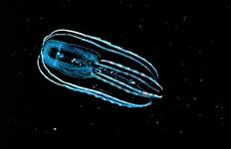
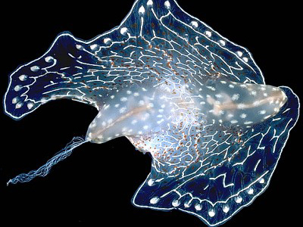
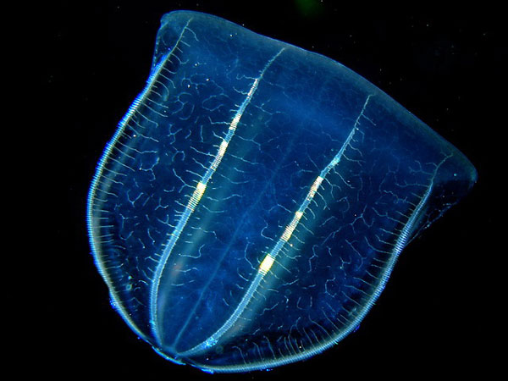
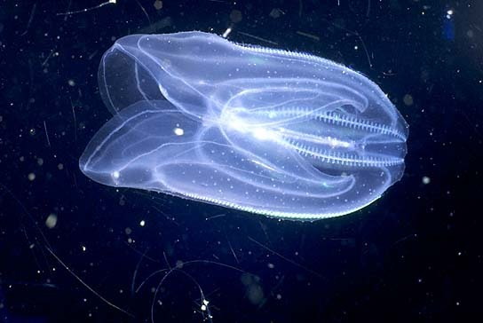
Многообразие гребневиков

Slide 28
Благодарю за внимание!

